Slide 1
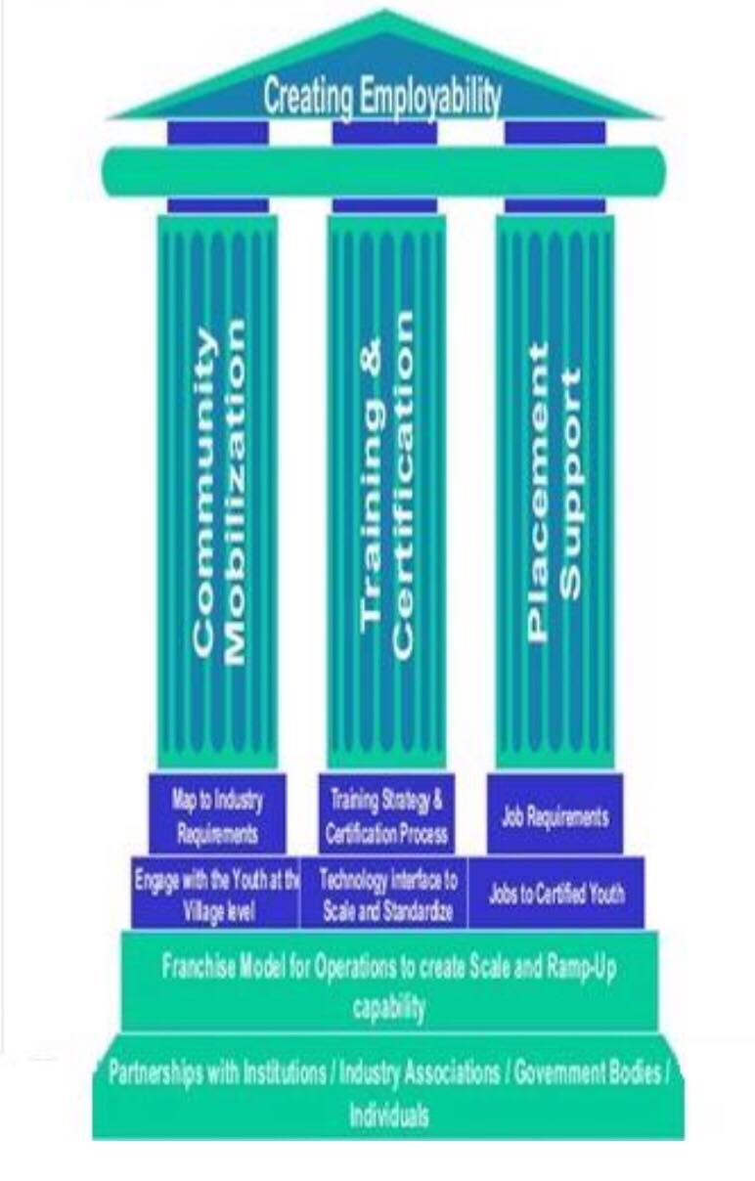
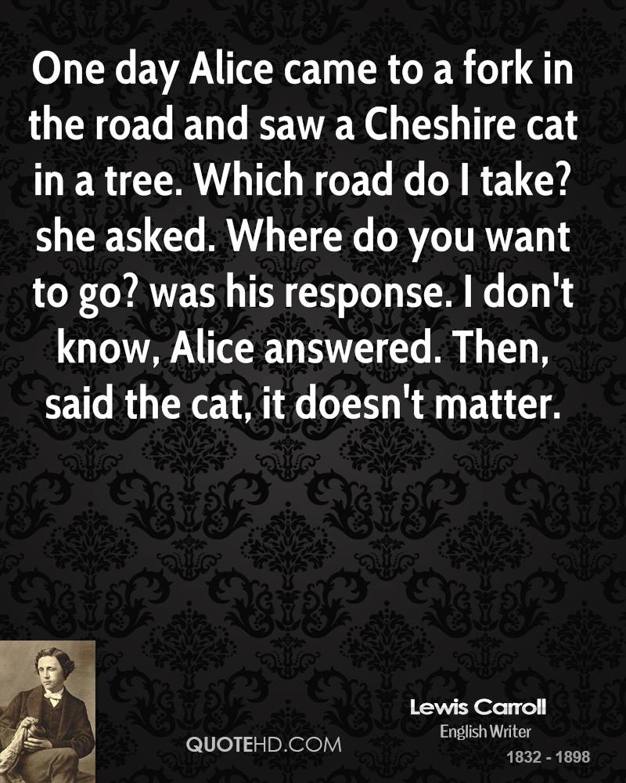
رعاية التوظيفية: ضرورة ملحة في مؤسسات التعليم العالي
إعداد
الأستاذ الدكتور عصام نجيب الفقهاء

Slide 2
المقدمة
هدف هذه المحاضرة نشرثقافة التوظيفية أو الأهلية للتوظيف، وإبراز أهمية المزاوجة بين النظرية والتطبيق، باتباع أسلوب التجريب، وربط الجوانب النظرية بالتطبيقية في العملية التعليمية التعلمية، كجزء من إجراءات ضمان الجودة فيها.
وتتلخص أهداف المحاضرة فيما يأتي:
تعريف التوظيفية.
تعداد المهارات الشخصية والمهنية اللازمة للتوظيفية
الفعالة.
التأكيد على ضرورة تضمين التوظيفية في المناهج
الدراسية.
إبراز استراتيجيات رعاية التوظيفية.
تطبيق نموذج لوسائل قياس التوظيفية
واستراتيجيات رعايتها في مؤسسات التعليم العالي.

Slide 3
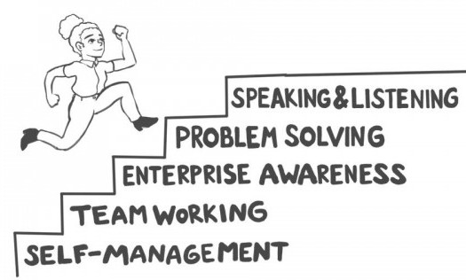
تعريف التوظيفية
التوظيفية أو الأهلية للتوظيف مزيج معقد لعناصر تضم مهارات، وكفايات، ومفاهيم، وخبرات، وصفات شخصية ومهنية، ملموسة أو مفاهيمية. ويجري تعزيز التوظيفية بالقدرة على التعلم وتطبيق ما تم تعلمة في مواجهة تحديات سوق العمل.
إن رعاية التوظيفية في المناهج المتبعة تجعل
الخريجين أيسر قبولاً في سوق العمل وأكثر
نجاحاً فيه.
( Higher Education Academy, 2012, p.4)

Slide 4
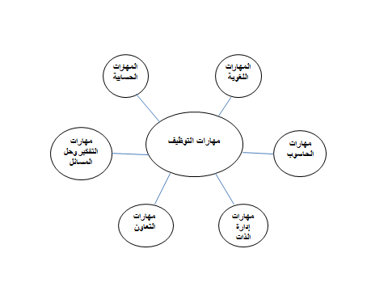
الجاهزية للوظيفة
الجاهزية للوظيفة = المهارات التقليدية الأساسية + مهارات التعلم والإبداع + مهارات الحياة والوظيفة + مهارات محو الأمية الرقمية
المهارات التقليدية الأساسية :
القراءة، والكتابة، والمحادثة، والإنصات، والرياضيات.
مهارات التعلم والإبداع:
التفكير الناقد، واتخاذ القرار، وموازنة الأمور عقلياً،
وحل المسائل، والإبداع.
المهارات الحياتية والوظيفية:
المرونة، والقدرة على التكيف، وإدارة الذات، والقيادة،
والتخطيط والتنظيم.
المهارات الرقمية الأساسية: الطلاقة التقنية
والرقمية، ومهارات الحاسوب، والقدرة على التواصل.

Slide 5
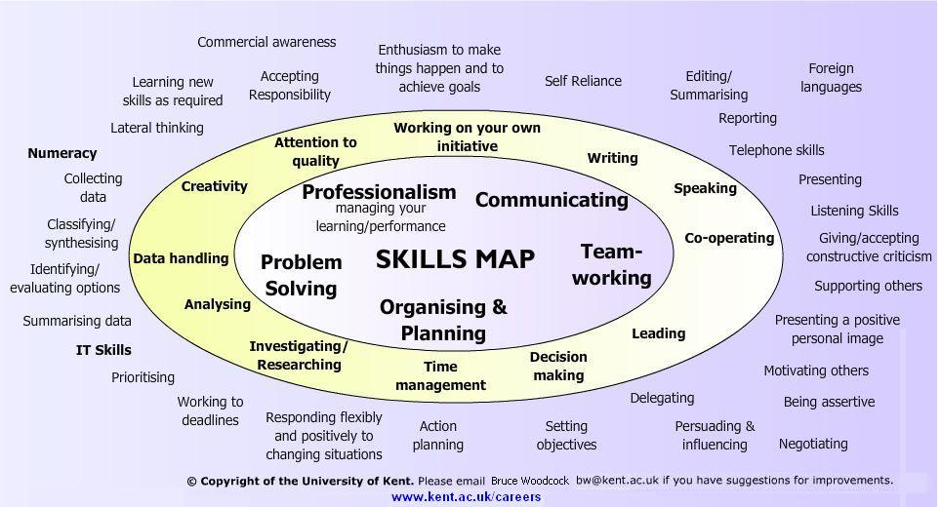
لماذا الاهتمام بالتوظيفية..؟
إن رعاية التوظيفية واعتمادها جزءاً أساسياً من المناهج تجعل الطلبة أفضل كفاءة، والخريجين أفضل تأهيلاً، والمواطنين أفضل إنتاجية، لأن ذلك يعني ما يأتي:
إنتاجية أفضل وإبداعاً أرقى على المستوى الوطني.
كلفة تدريب أقل كان من المفروض أن يتحملها أصحاب العمل.
تنافسية أفضل في سوق العمل.
تبريراً مقنعاً لارتفاع الرسوم
الدراسية في الجامعات نظراً
لارتفاع مردود الدراسة.
وظائف أفضل.

Slide 6
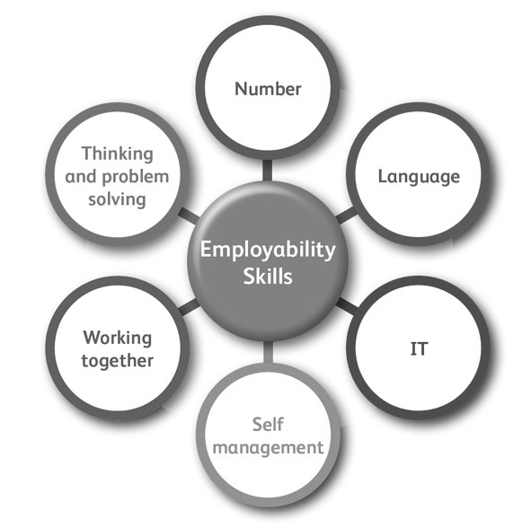
رعاية التوظيفية .. ضرورة ملحة
يفترض بكافة الكليات في الجامعات الأردنية والعربية أن تضمن مواقعها الإلكترونية عبارات توضح ما تقوم به لرعاية التوظيفية وضمان انتقال الخريجين إلى سوق العمل بكفاءة واقتدار، كما توضح مدى اعتراف مختلف الهيئات الأكاديمية والمهنية بها.

Slide 7
الصفات الشخصية الأساسية اللازمة لضمان درجة مناسبة من التوظيفية
العمل بروح الفريق.
القدرة على حل المسائل.
الإدارة الذاتية ومهارات إدارة الوقت.
المبادأة والريادة.
التخطيط والتنظيم.
مهارات التعلم والمهارات التقنية.

Slide 8
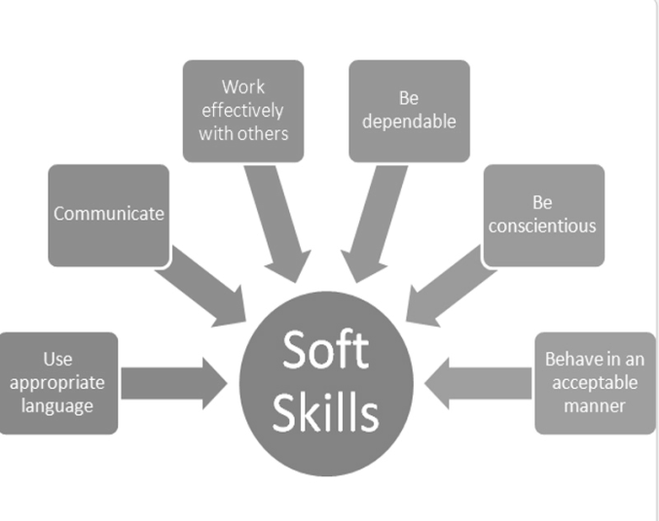
الصفات المهنية الأساسية اللازمة لضمان درجة مناسبة من التوظيفية
المهنية.
الاعتمادية.
القدرة على التوافق مع حالات الغموض.
القدرة على العمل تحت تأثير الضغوط.
القدرة على التخطيط والتفكير الاستراتيجي
والإبداعي.
القدرة على التواصل الفعال مع الآخرين.
القدرة اللفظية والكتابية اللازمة للتواصل.
المهارات المعرفية وتقنيات التواصل.
الثقة بالنفس.
الميل للتعلم وقبول تحمل المسؤولية.
Tucker et al., 2000; Nabil, 2003; Elias and Purcell, 2004) [accessed Nov 05 2017].
https://www.researchgate.net/publication/263155623_Graduate_Employability_%27Soft_Skills%27_Versus_%27Hard%27_Business_Knowledge_A_European_Study

Slide 9
المهارات الشخصية التي تعوز الخريجين ( من وجهة نظر جهات التشغيل)
صفات شخصية مثل تحمل المسؤولية، وتقدير الذات.
القدرة على إدارة الوقت وإعطاء الأولويات للأعمال.
السيطرة على الانفعالات الشخصية وانفعالات الآخرين.
مهارات التعامل مع الزبائن.
القدرة على العمل مع فريق.
القدرة على إقناع الآخرين والتأثير فيهم.
القدرات الإشرافية على أعمال الآخرين.
إتقان مهارات البيع.
مهارات التعلم والتعليم والتدريب.
القدرة على تحديد الأهداف للآخرين
والتخطيط للموارد.
القدرة على الخطابة وتقديم العروض.
.
e..

Slide 10
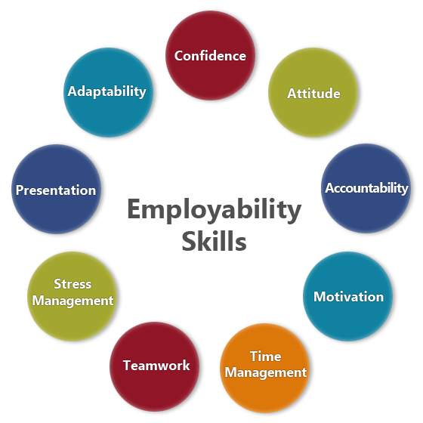
المهارات المهنية التي تعوز خريجي الجامعات ( من وجهة نظر جهات التشغيل)
المهارات والمعارف التخصصية.
القراءة والكتابة وفهم التعليمات والتقارير.
التواصل بلغة أجنبية.
حل المسائل المعقدة.
معرفة تامة بالمنتجات والخدمات المقدمة.
معرفة طرق عمل المؤسسة.
مهارات إحصائية وعددية معقدة.
مهارات حاسوبية.
مهارات متقدمة ومتخصصة في تكنولوجيا المعلومات.
القدرة على التكيف مع التجهيزات الجديدة.
الحذق في المهارات اليدوية .

Slide 11
التوظيفية في مؤسسات التعليم العالي: وجهات نظر للتأمل
زيادة فرص العمل:
عن طريق دمج التدريب العملي والميداني والتعلم التعاوني، مغ تشريع أنظمة تحفيز لمساعدة الطلبة على القيام بذلك.
الاستخدام الفعال لقواعد البيانات والمعلومات
الخاصة بسوق العمل.
إعادة تقييم رسالة التوجيه والخدمات
الإرشادية في الجامعة.
رزم المهارات المطلوبة:
ومنها مهارات تكنولوجيا المعلومات، واقتصاد
المعرفة، وتحليل البيانات، وسرية المعلومات،
والريادية في الأعمال، وغيرها من المهارات
المطلوبة في القرن الحادي والعشرين.
السياسات الجديدة الخاصة بالشهادات ومعايير معادلتها.

Slide 12
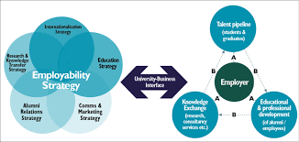
استراتيجيات تحفيز الأهلية للتوظيف
رعاية الأهلية للتوظيف من خلال المناهج للتأكد من أن الطلبة قادرون على الربط بين التخصصات ونتاجات الأهلية للتوظيف.
توفير مجموعة من الأنشطة المنهجية واللامنهجية
التي تساهم في زيادة أهلية الخريجين للتوظيف.
بناء علاقات مع سوق العمل وتشجيع الطلبة
على إجراء ذلك.
دعم الطلبة لزيادة ثقتهم بأنفسهم وفعاليتهم
في التخصصات التي يدرسونها.
زيادة قدرة الطلبة على تشكيل تعلمهم وفق
حاجات سوق العمل، وتشجيع زياراتهم جامعات
عالمية أخرى أثناء دراستهم لدعم توجهاتهم العالمية.
استخدام خدمات الإرشاد المهني المتوفرة في الجامعة
لدعم استراتيجيات تحفيز الأهلية للتوظيف.

Slide 13
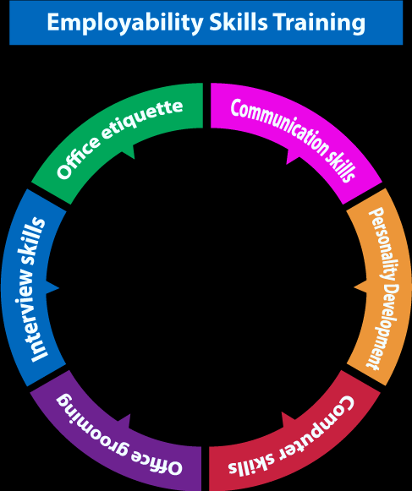
التنسيق مع سوق العمل: ممارسة ضرورية تتبناها مؤسسات التعليم العالي
تشكيل مجالس استشارية.
تنظيم التدريب الميداني في مواقع العمل.
تنظيم زيارات عمل للمواقع.
استضافة متحدثين مهنيين.
توفير فرص جدية للمهنيين لتقييم
أعمال الطلبة.
استضافة الطلبة كاستشاريين في
مواقع العمل.
المشاركة في تنمية المجتمع.
إشراك الطلبة في مشاريع.

Slide 16
استراتيجيات رعاية التوظيفية
الاستخدام الفعال للبيانات الخاصة بسوق العمل.
تنمية القدرات الإبداعية عند الطلبة.
التوعية بالتقنيات ورزم المهارات
الخاصة بالاقتصاد الجديد.
التخطيط وخدمات التوجيه والإرشاد.
التعلم المبني على التعاون مع مواقع
العمل.
العمل التشاركي بين الجامعة ومؤسسات العمل.
مراعاة الأنظمة الجديدة للاعتمادية ومنح الشهادات.

Slide 17
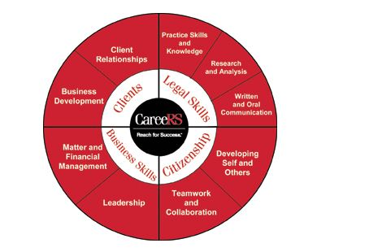
الكفايات والمهارات المطلوبة لسوق العمل: كلية العلوم الإدارية والمالية نموذجاً
الكفايات القانونية: معارف ومهارات تطبيقية، والقدرة على البحث والتحليل، والتواصل اللفظي والكتابي.
المواطنة: القدرة على تطوبر
الذات والآخر، والتعاون، والعمل
بروح الفريق.
المهارات الإدارية:
إدارة المال والأعمال، والقيادة.
التعامل مع تطوير الأعمال والعلاقة مع الزبائن:
تطوير الأعمال، والعلاقة مع الزبائن.

Slide 19
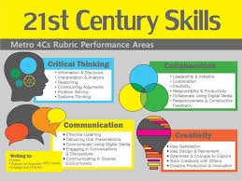
عشر كفايات أساسية لربط المادة الدراسية بالمهارات التي تتطلبها جهات التشغيل
مهارات التواصل مع الآخرين.
مهارات حل المسائل.
استخدام المبادرات والتحفيز الذاتي.
العمل تحت نأثير الضغوط
ووفق البرامج الزمنية المحددة.
مهارات التنظيم.
العمل ضمن فريق.
القدرة على التعلم والتكيف وفق الظروف.
القدرة على التعامل مع التقنيات الحديثة.
تقدير التنوع والاختلاف.
مهارات التفاوض.

Slide 20
نموذج مهارات التوظيفية في المادة الدراسية
الرقم | المهارات التي يطلبها أرباب العمل | ترجمة المهارات بالنسبة للطلبة | الشواهد الموجودة في المادة الدراسية | الشواهد الموجودة في الحياة العملية
1 | مهارات التواصل | القدرة على توضيح ما تريد بلغة واضحة ومقتضبة من خلال الكتابة واللفظ. والقدرة على السرد والانصات للآخر, واكتشاب المعلومات والإرشادات الأساسية. | تقديم مادة كتابة العلوم مثلاً في تقرير وعرض رأي لباقي الطلبة | عضوية نادي الحوار الذي يفيد كثيراً في تنمية قدرات التواصل.
2 | مهارات حل المسائل | القدرة على فهم المشكلة بتقسيمها الى أجزاء صغيرة, إبراز النقاط الرئيسية, والمضامين وتحديد الحلول الممكنة. وتطبيق المعلومات وتحديد مختلف المجالات لحل المسألة. | البدء بمشروع معين, ثم التوقف لسبب أو لآخرز والاصل العمل على دراسة كافة العلاقات حتى ايجاد نقطة تعطيل اتمام المشروع. | دراسة الحالة الجوية والمعطيات الجغرافية لاتخاذ القرار المناسب حول كيفية الوصول الى نقطة محددة.
3 | المبادرة وتحفيز الذات | امتلاك افكار خاصة يمكن تحقيقها, ودافعية قوية للعمل وليس الانتظار لتلقي أوامر. | الريادة بين المجموعة الصفية لكتابة تقرير أو عمل واجب تطبيقي. | تقديم الذات لاعضاء فريق العمل على الرغم من عدم حضور المدير وعدم معرفة الفريق.

Slide 21
نموذج مهارات التوظيفية في المادة الدراسية
4 | العمل تحت ضغوط العمل ووفق المحدد الزمني | مواجهة الضغوط الناجمة عن المحددات الزمنية لإتمام العمل والتغلب عليها. | التخطيط للاستعداد للامتحان بحيث اعطي الوقت الكافي لكل موضوع. | استغلال المعطيات المتوفرة لانجاز عمل معين ضمن الفترة المحددة لذلك.
5 | المهارات التنظيمية | القدرة على تنظيم الوقت لاداء المهام, ومراقبة الاداء لضمان الانجاز في المواعيد المحددة. | تسليم الواجبات قبل المواعيد النهائية لذلك لضمان الانجاز في احسن صورة ممكنة. | عضوية لجان التخطيط لاعمال خارج نطاق الجامعة.
6 | العمل بروح الفريق | العمل مع الآخرين من مختلف التخصصات والاصول والمنابت لإنجاز عمل محدد. | العمل ضممن المشاريع الجماعية بحيث يتم توزيع المهام لضمان قيام كل عضو باداء احسن ما لديه. | الاستمتاع بالعمل ضمن فرق عمل خارج الجامعة.
7 | مهارات التفاوض | مراعات مشاعر الاخرين ضمن مبدأ ”رابح – رابح“ | التوصل لتوافق حول ادوار اعضاء فريق العمل بمشروع في الجامعة. | قبول الدور المعروض ضمن فريق عمل خارج الجامعة.

Slide 23
EXAMPLE OF

Slide 24
نماذج من أسئلة عن اشتمال المنهاج على موضوع التوظيفية
 | العلامة
هل تعرف ما يتطلبة أصحاب العمل في الخريجين؟
هل قام أصحاب العمل بمراجعة المناهج وقدموا تغذية راجعة على المحتوى؟
هل يتم تقييم مهارات محددة بوضوح وبلغة سليمة؟
هل يتم تدريس وتقييم المهارات الخاصة بموضوع الدرس؟
هل يمكن تمييز طلبة متخلفون في المهارات الحسابية؟
هل تقوم بتقييم قدرات الطلبة على استعمال اللغة بوضوح وبصورة سليمة؟
هل المهارات الأساسية ومهارات التوظيف مدمجة في المنهاج؟

Slide 25
مدى مساعدة الطلبة على إيجاد وظائف مناسبة
 | Score
هل تتم متابعة السجل الأكاديمي للطالب؟
هل دراسة سجل الإنجاز الأكاديمي متابع طيلة فترة الدراسة؟
هل تتم مساعدة الطلبة على كتابة السير الذاتية؟
هل تتم مساعدة الطلبة على كتابة طلبات التوظيف؟
هل هناك إرشاد أكاديمي لتسجيل المواد؟

Slide 26
تنمية المسار الوظيفي
 | Score
هل تتم استضافة ناجحين للتحدث عن مسيراتهم المهنية؟
هل نماذج الإنجاز الوظيفي للخريجين في متناول الطلبة؟
هل تتم استضافة الجريجين الجدد للتحدث عن مساراتهم الوظيفية؟
هل يتم تدريس الطلبة مهارات إدارة المشاريع؟

Slide 27
العلاقة مع أرباب العمل
 | Score
هل قامت الجامعة بتوضيح مهارات خريجي الجامعة لأصحاب العمل؟
هل الجامعة مفضلة لدى المشغلين؟
هل تعرف نقاط القوة والضعف التي يذكرها المشغلون في خريجي الجامعة؟
هل تتاح الفرص أمام الطلبة لزيارة مواقع العمل؟
هل لدى الجامعة علاقات مع أبرز المشغلين لخريجي الجامعة؟

Slide 28
التوصيات
يفترض بجميع أعضاء الهيئات التدريسية في الجامعات الأردنية أن يقوموا بتضمين مصفوفة الأهداف التربوية على كافة المستويات (خطة المادة، والتخصص، والكلية) جانب التوظيفية لأنها تشكل جزءاً أساسياً من الأهداف العامة للجامعات.

Slide 29
REFERENCES
H. Al-Dajani ( 2016) Module Handbook, University of Plymouth, UK.
Presentation by Holy Spirit University of Kaslik, Lebanon. [accessed Nov 7,2017].
Global University Employability Survey, 2015.
Tucker et al., 2000; Nabil, 2003; Elias and Purcell, 2004) [accessed Nov 05 2017]. https://www.researchgate.net/publication/263155623_Graduate_Employability_%27Soft_Skills%27_Versus_%27Hard%27_Business_Knowledge_A_European_Study.
Higher Education Academy, 2012.

